Slide 1
Magas szintű programozási nyelvek 1
3. előadás

Slide 2
Utasítások
Deklarációs utasítások: A fordítóprogramnak szólnak, befolyásolják a tárgykódot, de nem kerülnek lefordításra. A névvel rendelkező saját programozási eszközöket lehete deklarálni.
Végrehajtó utasítások: Ezekből generálja a fordítóprogram a tárgykódot.
Értékadó utasítás
Üres utasítás
Ugró utasítás
Elágaztató utasítások
Ciklusszervező utasítások
Hívó utasítások
Vezérlésátadó utasítások
I/O utasítások
Egyéb utasítások

Slide 3
Értékadó utasítás: Feladata beállítani vagy módosítani egy (esetleg több) változó értékkomponensét a program futásának bármely pillanatában.
Üres utasítás: Az eljárásorientált programnyelvek általában tartalmaznak üres utasítást, és vannak olyan nyelvek (a korai nyelvek), melyekben a szintaktika olyan, hogy elengedhetetlen ennek használata. Jelentősége viszont általánosságban abban áll, hogy segítségével egyértelmű programszerkezet alakítható ki. Az üres utasítás hatására a processzor egy üres gépi utasítást hajt végre.

Slide 4
Értékadó utasítás: Feladata beállítani vagy módosítani egy (esetleg több) változó értékkomponensét a program futásának bármely pillanatában.
Üres utasítás: Az üres utasítás hatására a processzor egy üres gépi utasítást hajt végre.
Ugró utasítások: Az ugró (vagy feltétel nélküli vezérlésátadó) utasítás segítségével a program egy adott pontjáról egy adott címkével ellátott végrehajtható utasításra adhatjuk át a vezérlést. Általánosan használt alakja: GOTO címke

Slide 5
Elágaztató utasítások
A kétirányú elágaztató utasítás arra szolgál, hogy a program egy adott pontján két tevékenység közül válasszunk, illetve egy adott tevékenységet végrehajtsunk vagy sem. A nyelvekben meglehetősen általános a feltételes utasítás következő szerkezete: IF feltétel THEN tevékenység [ ELSE tevékenység ] A feltétel egy logikai (vagy annak megfelelő típusú) kifejezés.
A többirányú elágaztató utasítás arra szolgál, hogy a program egy adott pontján egymást kölcsönösen kizáró akárhány tevékenység közül egyet (vagy esetleg egyet sem) végrehajtsunk.
SWITCH (kifejezés) { CASE egész_konstans_kifejezés : [ tevékenység ] [ CASE egész_konstans_kifejezés : [tevékenység ]]… [ DEFAULT: tevékenység] };

Slide 6
Ciklusszervező utasítások
A ciklusszervező utasítások lehetővé teszik, hogy a program egy adott pontján egy bizonyos tevékenységet akárhányszor megismételjünk. Egy ciklus általános felépítése a következő:
Fej
Mag
Vég
Az ismétlésre vonatkozó információk vagy a fejben vagy a végben szerepelnek. A mag az ismétlendő végrehajtható utasításokat tartalmazza. A ciklusok működésénél megkülönböztetünk két szélsőséges esetet. Az egyik az, amikor a mag egyszer sem fut le, ezt hívjuk üres ciklusnak. A másik az, amikor az ismétlődés soha nem áll le, ez a végtelen ciklus. A működés szerinti végtelen ciklus a programban nyilván szemantikai hibát jelent, hiszen az sohasem fejeződik be.
A programozási nyelvekben a következő ciklusfajtákat különböztetjük meg: feltételes, előírt lépésszámú, felsorolásos, végtelen és összetett ciklus.

Slide 7
Feltételes ciklus: Ennél a ciklusnál az ismétlődést egy feltétel igaz vagy hamis értéke szabályozza. A feltétel maga vagy a fejben vagy a végben szerepel. Szemantikájuk alapján beszélünk kezdőfeltételes és végfeltételes ciklusról. (while és do while)
Előírt lépésszámú ciklus: Ennél a ciklusfajtánál az ismétlődésre vonatkozó információk (az ún. ciklusparaméterek) a fejben vannak. Minden esetben tartozik hozzá egy változó, a ciklusváltozó. A változó által felvett értékekre fut le a ciklusmag. A változó az értékeit egy tartományból veheti föl. Ezt a tartományt a fejben adjuk meg kezdő- és végértékével. A ciklusváltozó a tartománynak vagy minden elemét fölveheti (beleértve a kezdő- és végértéket is), vagy csak a tartományban szabályosan (ekvidisztánsan) elhelyezkedő bizonyos értékeket. Ekkor meg kell adni a tartományban a felvehető elemek távolságát meghatározó lépésközt. A változó az adott tartományt befuthatja növekvőleg, illetve csökkenőleg, ezt határozza meg az irány. (for ciklus)

Slide 8
Felsorolásos ciklus: A felsorolásos ciklus az előírt lépésszámú ciklus egyfajta általánosításának tekinthető. Van ciklusváltozója, amely explicit módon megadott értékeket vesz fel és minden felvett érték mellett lefut a mag. A ciklusváltozót és az értékeket a fejben adjuk meg, ez utóbbiakat kifejezéssel. A ciklusváltozó típusa általában tetszőleges. Nem lehet sem üres, sem végtelen ciklus.
Végtelen ciklus: A végtelen ciklus az a ciklusfajta, ahol sem a fejben, sem a végben nincs információ az ismétlődésre vonatkozóan. Működését tekintve definíció szerint végtelen ciklus, üres ciklus nem lehet. Használatánál a magban kell olyan utasítást alkalmazni, amelyik befejezteti a ciklust. Nagyon hatékony lehet eseményvezérelt alkalmazások implementálásánál.
Összetett ciklus: Az előző négy ciklusfajta kombinációiból áll össze. A ciklusfejben tetszőlegesen sok ismétlődésre vonatkozó információ sorolható föl, szemantikájuk pedig szuperponálódik. Nagyon bonyolult működésű ciklusok építhetők fel a segítségével.

Slide 9
Vezérlő utasítások
Continue: Ciklus magjában alkalmazható. A ciklus magjának hátralévő utasításait nem hajtja végre, hanem az ismétlődés feltételeit vizsgálja meg és vagy újabb cikluslépésbe kezd, vagy befejezi a ciklust.
Break: Ciklus magjában, vagy többszörös elágaztató utasítás CASE-ágában helyezhető el. A ciklust szabályosan befejezteti, illetőleg kilép a többszörös elágaztató utasításból.
Return [kifejezés]: Szabályosan befejezteti a függvényt és visszaadja a vezérlést a hívónak.

Slide 10

A programok szerkezete
Az eljárásorientált programnyelvekben a program szövege többé-kevésbé független, szuverén részekre, ún. programegységekre tagolható.
Bizonyos nyelvekben a program fizikailag önálló részekből áll, melyek külön-külön fordíthatók. Ezek a részek mélységében nem strukturáltak.

Slide 11


Más nyelvekben a programot egyetlen egységként kell lefordítani. Ilyenkor a program szövege mélységében strukturálható. A programegységek fizikailag nem függetlenek.
Végül az előző kettő kombinációja is elképzelhető. Ezen nyelvekben fizikailag független, de tetszőleges belső struktúrával rendelkező programegységek léteznek.

Slide 12
A programok szerkezete
Az eljárásorientált nyelvekben az alábbi programegységek léteznek:
alprogram
blokk
csomag
taszk

Slide 13
Alprogramok
Az alprogram az eljárásorientált nyelvekben a procedurális absztrakció első megjelenési formája, alapvető szerepet játszik ebben a paradigmában, sőt meghatározója annak. Az alprogram mint absztrakciós eszköz egy bemeneti adatcsoportot képez le egy kimeneti adatcsoportra úgy, hogy egy specifikáció megadja az adatok leírását, de semmit nem tudunk magáról a tényleges leképezésről. Ismerjük a specifikációt, de nem ismerjük az implementációt.
Az alprogram, mint programozási eszköz az újrafelhasználás eszköze. Akkor alkalmazható, ha a program különböző pontjain ugyanaz a programrész megismétlődik. Ez az ismétlődő programrész kiemelhető, egyszer kell megírni, és a program azon pontjain, ahol ez a programrész szerepelt volna, csak hivatkozni kell rá – az alprogram az adott helyeken meghívható, aktivizálható.

Slide 14
Az alprogram attól lesz absztrakciós eszköz, hogy a kiemelt programrészt formális paraméterekkel látjuk el, vagyis általánosabban írjuk meg, mint ahogyan az adott helyeken szerepelt volna.
Formálisan az alprogram a következőképpen épül fel:
fej vagy specifikáció
törzs vagy implementáció
Vég
Az alprogram, mint programozási eszköz négy komponensből áll:
név
formális paraméter lista
törzs
környezet

Slide 15
A név egy azonosító, amely mindig a fejben szerepel. A formális paraméter lista is a specifikáció része. A formális paraméter listában azonosítók szerepelnek, ezek a törzsben saját programozási eszközök nevei lehetnek, és egy általános szerepkört írnak le, amelyet a hívás helyén konkretizálni kell az aktuális paraméterek segítségével.
A formális paraméter lista lehet üres is, ekkor paraméter nélküli alprogramról beszélünk.
A törzsben deklarációs és végrehajtható utasítások szerepelnek.
Az alprogramban deklarált programozási eszközök az alprogram lokális eszközei, ezek nevei az alprogram lokális nevei. A lokális nevek az alprogramon kívülről nem láthatók, azokat az alprogram elrejti a külvilág elől. Ezzel szemben léteznek a globális nevek, melyeket nem az adott alprogramban deklaráltunk, hanem valahol rajta kívül, de a törzsben szabályosan hivatkozhatunk rájuk.

Slide 16
Egy alprogram környezete alatt a globális változók együttesét értjük.
Az alprogramoknak két fajtája van: eljárás és függvény.
Az eljárás olyan alprogram, amely valamilyen tevékenységet hajt végre. A hívás helyén ezen tevékenység eredményét használhatjuk fel. Az eljárás a hatását a paramétereinek vagy a környezetének megváltoztatásával illetve a törzsben elhelyezett végrehajtható utasítások által meghatározott tevékenység elvégzésével fejti ki.
A függvény olyan alprogram, amelynek az a feladata, hogy egyetlen értéket határozzon meg. Ez az érték általában tetszőleges típusú lehet. A függvény visszatérési értékének a típusa egy további olyan információ, amely hozzátartozik a függvény specifikációjához. A függvény visszatérési értékét mindig a neve hordozza, formálisan az közvetíti vissza a hívás helyére. A függvény törzsének végrehajtható utasításai a visszatérési érték meghatározását szolgálják.
Azt a szituációt, amikor a függvény megváltoztatja paramétereit, vagy környezetét, a függvény mellékhatásának nevezzük. A mellékhatást általában károsnak tartják.

Slide 17
Hívási lánc, rekurzió
Egy programegység bármikor meghívhat egy másik programegységet, az egy újabb programegységet, és így tovább. Így kialakul egy hívási lánc. A hívási lánc első tagja mindig a főprogram. A hívási lánc minden tagja aktív, de csak a legutoljára meghívott programegység működik. Szabályos esetben mindig az utoljára meghívott programegység fejezi be legelőször a működését, és a vezérlés visszatér az őt meghívó programegységbe. A hívási lánc futás közben dinamikusan épül föl és bomlik le.
Azt a szituációt, amikor egy aktív alprogramot hívunk meg, rekurziónak nevezzük.
közvetlen: egy alprogram önmagát hívja meg, vagyis a törzsben van egy hivatkozás saját magára.
közvetett: a hívási láncban már korábban szereplő alprogramot hívunk meg.
A rekurzióval megvalósított algoritmus mindig átírható iteratív algoritmussá.

Slide 18
Másodlagos belépési pontok
Egyes nyelvek megengedik, hogy egy alprogramot meghívni ne csak a fejen keresztül lehessen, hanem a törzsben ki lehessen alakítani ún. másodlagos belépési pontokat, így vagy a fejben megadott névvel vagy a másodlagos belépési pont nevével lehet hivatkozni az alprogramra.

Slide 19
Paraméterkiértékelés
Paraméterkiértékelés alatt értjük azt a folyamatot, amikor egy alprogram hívásánál egymáshoz rendelődnek a formális- és aktuális paraméterek, és meghatározódnak azok az információk, amelyek a paraméterátadásnál a kommunikációt szolgáltatják.
A paraméterkiértékelésnél mindig a formális paraméter lista az elsődleges, ezt az alprogram specifikációja tartalmazza, egy darab van belőle. Aktuális paraméter lista viszont annyi lehet, ahányszor meghívjuk az alprogramot.
A paraméterkiértékelésnek három aspektusa van, ezek az alábbi kérdésekre adnak választ.

Slide 20
Melyik formális paraméterhez melyik aktuális paraméter fog hozzárendelődni?
Ez történhet sorrendi kötés vagy névszerinti kötés szerint.
Sorrendi kötés esetén a formális paraméterekhez a felsorolás sorrendjében rendelődnek hozzá az aktuális paraméterek: az elsőhöz az első, a másodikhoz a második, és így tovább. Ezt a lehetőséget minden nyelv ismeri, és általában ez az alapértelmezés.
A névszerinti kötés esetén az aktuális paraméter listában határozhatjuk meg az egymáshoz rendelést úgy, hogy megadjuk a formális paraméter nevét és mellette valamilyen szintaktikával az aktuális paramétert. Ilyenkor lényegtelen a formális paraméterek sorrendje. Néhány nyelv ismeri.
Alkalmazható a sorrendi és névszerinti kötés kombinációja együtt is úgy, hogy az aktuális paraméter lista elején sorrendi kötés, utána névszerinti kötés van.

Slide 21
Hány darab aktuális paramétert kell megadni?
Lehetséges, hogy a formális paraméterek száma fix, a formális paraméter lista adott számú paramétert tartalmaz. Ekkor a paraméterkiértékelés kétféle módon mehet végbe:
Az aktuális paraméterek számának meg kell egyeznie a formális paraméterek számával.
Az aktuális paraméterek száma kevesebb lehet, mint a formális paraméterek száma. Ez csak érték szerinti paraméterátadási mód esetén lehetséges. Azon formális paraméterekhez, amelyekhez nem tartozik aktuális paraméter, a formális paraméter listában alapértelmezett módon rendelődik érték
Lehet olyan eset, amikor a formális paraméterek száma nem rögzített, tetszőleges. Ekkor az aktuális paraméterek száma is tetszőleges.

Slide 22
Mi a viszony a formális és aktuális paraméterek típusai között?
A nyelvek egyik része a típusegyenértékűséget vallja, ekkor az aktuális paraméter típusának azonosnak kell lennie a formális paraméter típusával. A nyelvek másik része a típuskényszerítés alapján azt mondja, hogy az aktuális paraméter típusának konvertálhatónak kell lennie a formális paraméter típusára.

Slide 23
Paraméterátadás
A paraméterátadás az alprogramok és más programegységek közötti kommunikáció egy formája. A paraméterátadásnál mindig van egy hívó, ez tetszőleges programegység és egy hívott, amelyik mindig alprogram.
A nyelvek a következő paraméterátadási módokat ismerik:
érték szerinti
cím szerinti
eredmény szerinti
érték-eredmény szerinti
név szerinti
szöveg szerinti

Slide 24
Az érték szerinti paraméterátadás esetén a formális paramétereknek van címkomponensük a hívott alprogram területén. Az aktuális paraméternek rendelkeznie kell értékkomponenssel a hívó oldalon. Ez az érték meghatározódik a paraméterkiértékelés folyamán, majd átkerül a hívott alprogram területén lefoglalt címkomponensre. A formális paraméter kap egy kezdőértéket, és az alprogram ezzel az értékkel dolgozik a saját területén. Az információáramlás egyirányú, a hívótól a hívott felé irányul. A hívott alprogram semmit sem tud a hívóról, a saját területén dolgozik. Mindig van egy értékmásolás, és ez az érték tetszőleges bonyolultságú lehet. Ha egy egész adatcsoportot kell átmásolni, az hosszadalmas. Lényeges, hogy a két programegység egymástól függetlenül működik, és egymás működését az érték meghatározáson túl nem befolyásolják.
Az aktuális paraméter kifejezés lehet.

Slide 25
A cím szerinti paraméterátadásnál a formális paramétereknek nincs címkomponensük a hívott alprogram területén. Az aktuális paraméternek viszont rendelkeznie kell címkomponenssel a hívó területén. Paraméterkiértékeléskor meghatározódik az aktuális paraméter címe és átadódik a hívott alprogramnak, ez lesz a formális paraméter címkomponense. Tehát a meghívott alprogram a hívó területén dolgozik. Az információátadás kétirányú, az alprogram a hívó területéről átvehet értéket, és írhat is oda. Az alprogram átnyúl a hívó területre. Időben gyors, mert nincs értékmásolás, de veszélyes lehet, mivel a hívott alprogram hozzáfér a hívó területén lévő információkhoz, és szabálytalanul használhatja föl azokat.
Az aktuális paraméter változó lehet.

Slide 26
Az eredmény szerinti paraméterátadásnál a formális paraméternek van címkomponense a hívott alprogram területén, az aktuális paraméternek pedig lennie kell címkomponensének. Paraméterkiértékeléskor meghatározódik az aktuális paraméter címe és átadódik a hívott alprogramnak, azonban az alprogram a saját területén dolgozik, és a futás közben nem használja ezt a címet. A működésének befejeztekor viszont átmásolja a formális paraméter értékét erre a címkomponensre. A kommunikáció egyirányú, a hívottól a hívó felé irányul. Van értékmásolás.
Az aktuális paraméter változó lehet.

Slide 27
Az érték-eredmény szerinti paraméterátadásnál a formális paraméternek van címkomponense a hívott területén és az aktuális paraméternek rendelkeznie kell érték- és címkomponenssel. A paraméterkiértékelésnél meghatározódik az aktuális paraméter értéke és címe és mindkettő átkerül a hívotthoz. Az alprogram a kapott értékkel, mint kezdőértékkel kezd el dolgozni a saját területén és a címet nem használja. Miután viszont befejeződik, a formális paraméter értéke átmásolódik az aktuális paraméter címére. A kommunikáció kétirányú, kétszer van értékmásolás.
Az aktuális paraméter változó lehet.

Slide 28
Név szerinti paraméterátadásnál az aktuális paraméter egy, az adott szövegkörnyezetben értelmezhető tetszőleges szimbólumsorozat lehet. A paraméterkiértékelésnél rögzítődik az alprogram szövegkörnyezete, itt értelmezésre kerül az aktuális paraméter, majd a szimbólumsorozat a formális paraméter nevének minden előfordulását felülírja az alprogram szövegében és ezután fut le az. Az információáramlás iránya az aktuális paraméter adott szövegkörnyezetbeli értelmezésétől függ.
A szöveg szerinti paraméterátadás a név szerintinek egy változata, annyiban különbözik tőle, hogy a hívás után az alprogram elkezd működni, az aktuális paraméter értelmező szövegkörnyezetének rögzítése és a formális paraméter felülírása csak akkor következik be, amikor a formális paraméter neve először fordul elő az alprogram szövegében a végrehajtás folyamán.
Alprogramok esetén típust paraméterként átadni nem lehet.

Slide 29
Paraméterátadás
Egy adott esetben a paraméterátadás módját az alábbiak döntik el:
a nyelv csak egyetlen paraméterátadási módot ismer (pl. C)
a formális paraméter listában explicit módon meg kell adni a paraméterátadási módot (pl. Ada)
az aktuális és formális paraméter típusa együttesen dönti el (pl. PL/I)
a formális paraméter típusa dönti el (pl. FORTRAN)
Az alprogramok formális paramétereit három csoportra oszthatjuk:
Input paraméterek: ezek segítségével az alprogram kap információt a hívótól (pl. érték szerinti paraméterátadás).
Output paraméterek: a hívott alprogram ad át információt a hívónak (pl. eredmény szerinti paraméterátadás).
Input-output paraméterek: az információ mindkét irányba mozog (pl. érték-eredmény szerinti paraméterátadás).

Slide 30
Paraméterátadás C++ nyelven
Pass By Value
Pass By Reference
Pass By Address

Slide 31
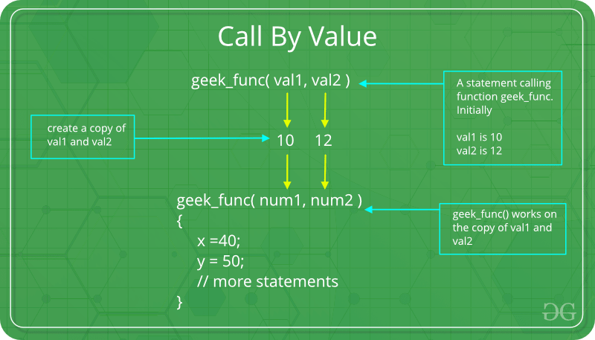
Value

Slide 32
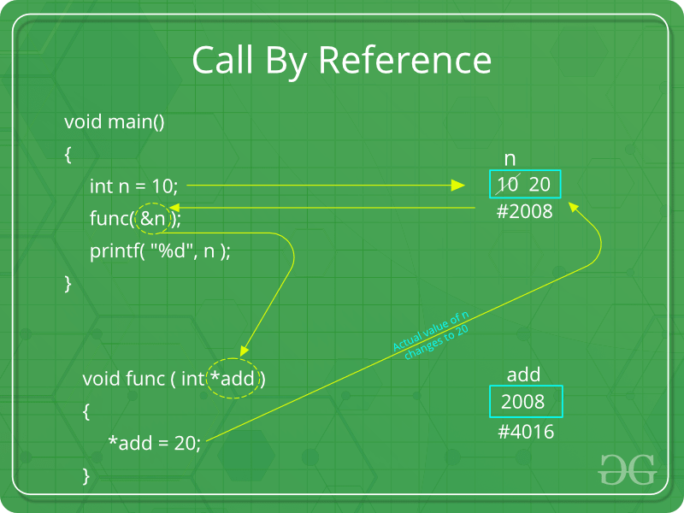
Reference

